Slide 1

NEPeTI: Aplicando a Computação na Educação Básica do Cerrado
Chamada Pública IFES/SETEC/MEC nº 88/2022

Slide 2



Slide 3
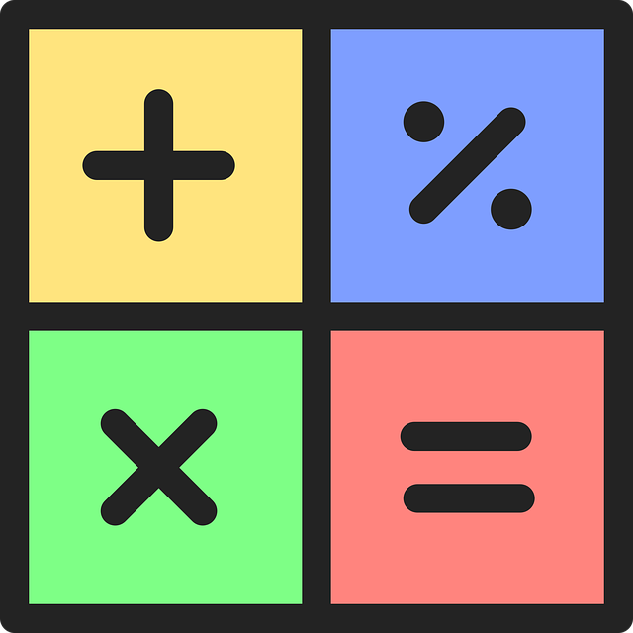
Operações
Matemáticas

Slide 4

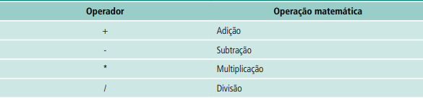

Operadores matemáticos
Diferenças para o Computador!!!
0101010101010101000010100101010101010101010000101011101110100011100010010101010101010101010101010001010101010101010000101001010101010101010100001010111011101000111000100101010101010101010101010100

Slide 5
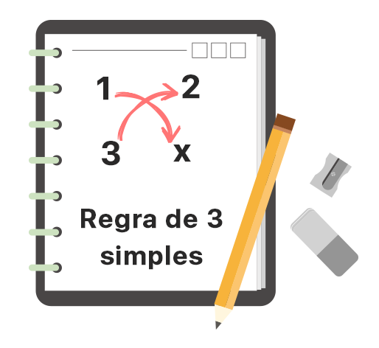
Regra de Três
Utilizamos a regra de três quando temos duas grandezas em que a variação no valor de uma provoca a variação no valor da outra na mesma proporção;
Ferramenta matemática poderosa que pode ser aplicada em diversos problemas do dia a dia.
0101010101010101000010100101010101010101010000101011101110100011100010010101010101010101010101010001010101010101010000101001010101010101010100001010111011101000111000100101010101010101010101010100

Slide 6
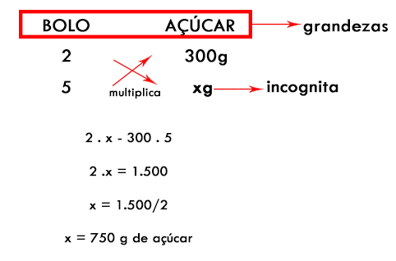


Regra de Três
0101010101010101000010100101010101010101010000101011101110100011100010010101010101010101010101010001010101010101010000101001010101010101010100001010111011101000111000100101010101010101010101010100

Slide 7

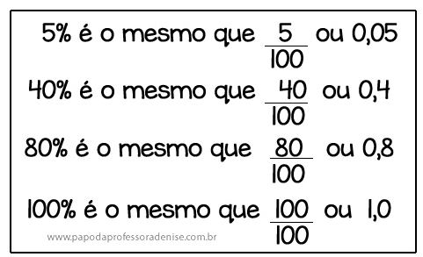
Porcentagem
0101010101010101000010100101010101010101010000101011101110100011100010010101010101010101010101010001010101010101010000101001010101010101010100001010111011101000111000100101010101010101010101010100

Slide 8
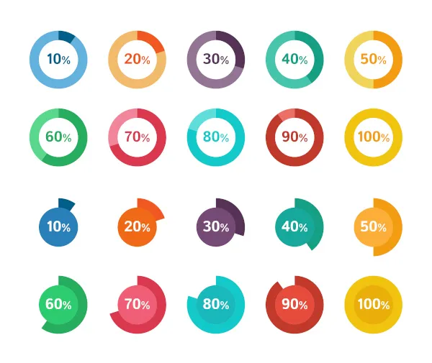
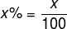
Porcentagem
A porcentagem é uma razão, logo, pode ser representada por uma fração, que, por sua vez, pode ser escrita na forma decimal;
Logo, se temos um número acompanhado pelo símbolo %, basta dividi-lo por 100.
0101010101010101000010100101010101010101010000101011101110100011100010010101010101010101010101010001010101010101010000101001010101010101010100001010111011101000111000100101010101010101010101010100

Slide 9

Porcentagem
O INTEIRO é sempre 100%, então…
0101010101010101000010100101010101010101010000101011101110100011100010010101010101010101010101010001010101010101010000101001010101010101010100001010111011101000111000100101010101010101010101010100

Slide 10
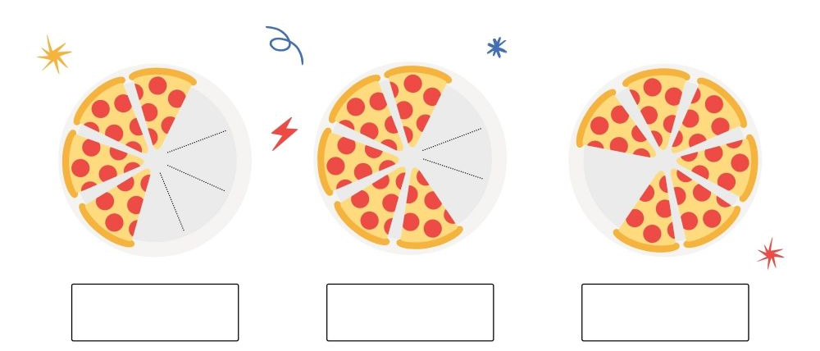

Porcentagem
8 pedaços = 100%
0101010101010101000010100101010101010101010000101011101110100011100010010101010101010101010101010001010101010101010000101001010101010101010100001010111011101000111000100101010101010101010101010100

Slide 11
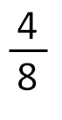
Porcentagem
8 pedaços = 100%
6
50%
62,5%
75%
0101010101010101000010100101010101010101010000101011101110100011100010010101010101010101010101010001010101010101010000101001010101010101010100001010111011101000111000100101010101010101010101010100

Slide 12
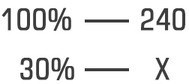
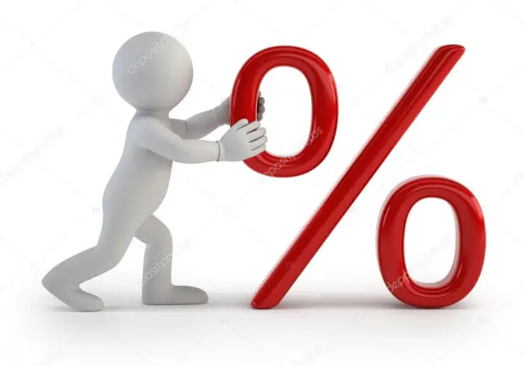
Porcentagem com Regra de Três
Com uma regra de três é possível resolver qualquer problema envolvendo porcentagem (razão de denominador 100);
Sempre que utilizarmos a regra de três visando determinar porcentagens, devemos relacionar a parte do todo com o valor de 100% no cálculo.
0101010101010101000010100101010101010101010000101011101110100011100010010101010101010101010101010001010101010101010000101001010101010101010100001010111011101000111000100101010101010101010101010100

Slide 13

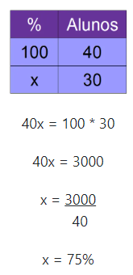
Porcentagem com Regra de Três
Em uma sala de 40 estudantes, foi realizada uma pesquisa, a qual apontou que 30 estudantes gostam de aulas de robótica.
Qual é a porcentagem de estudantes que gostam de robótica?
0101010101010101000010100101010101010101010000101011101110100011100010010101010101010101010101010001010101010101010000101001010101010101010100001010111011101000111000100101010101010101010101010100

Slide 14
Porcentagem com Regra de Três
Em uma sala de 40 estudantes, foi realizada uma pesquisa, a qual apontou que 30 estudantes gostam de aulas de robótica.
Qual é a porcentagem de estudantes que gostam de robótica?
0101010101010101000010100101010101010101010000101011101110100011100010010101010101010101010101010001010101010101010000101001010101010101010100001010111011101000111000100101010101010101010101010100

Slide 15
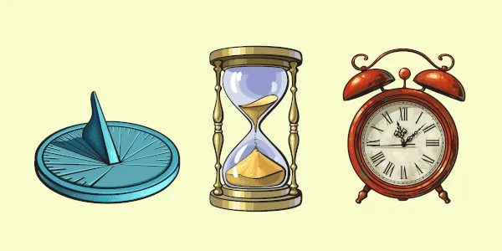
Unidades de Medida

Slide 16

Medindo… o tempo!
No nosso dia a dia, há várias unidades de medida de tempo, como os dias, anos, meses, mas a principal é a hora;
Como submúltiplo da hora, temos os minutos, onde 1 hora possui exatamente 60 minutos e 1 minuto possui 60 segundos;
Há várias situações em que utilizamos os segundos, como o tempo em que o semáforo ficará fechado ou aberto;
E existem unidades menores ainda…
0101010101010101000010100101010101010101010000101011101110100011100010010101010101010101010101010001010101010101010000101001010101010101010100001010111011101000111000100101010101010101010101010100

Slide 17

Medindo… o tempo!
É bastante comum realizarmos a conversão das unidades de medida de tempo;
Para a transformação de hora para minuto ou de minuto para segundo, multiplicamos por 60, e se for no sentido contrário, dividimos por 60.
0101010101010101000010100101010101010101010000101011101110100011100010010101010101010101010101010001010101010101010000101001010101010101010100001010111011101000111000100101010101010101010101010100

Slide 18
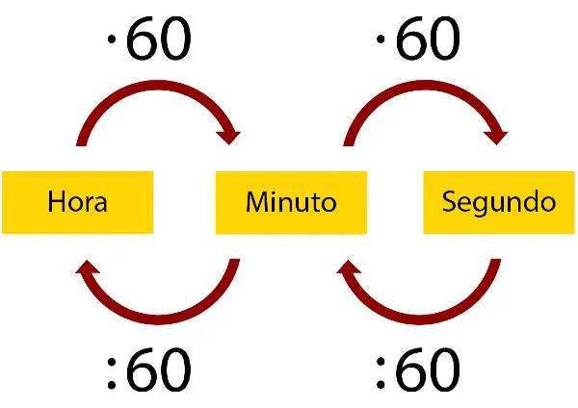

Slide 19

Medindo… o tempo!
Quantos segundos têm 2 horas e 20 minutos?
0101010101010101000010100101010101010101010000101011101110100011100010010101010101010101010101010001010101010101010000101001010101010101010100001010111011101000111000100101010101010101010101010100

Slide 20
Medindo… o tempo!
Quantos segundos têm 2 horas e 20 minutos?
1 hora — 60 minutos
2 horas — x
x = 120 minutos
Como são 2 horas e 20 minutos, o tempo em minutos será de 120 + 20 = 140 minutos.
Agora vamos converter de minuto para segundo:
1 minuto — 60 segundos
140 minutos — x
x = 8400 segundos
0101010101010101000010100101010101010101010000101011101110100011100010010101010101010101010101010001010101010101010000101001010101010101010100001010111011101000111000100101010101010101010101010100

Slide 21
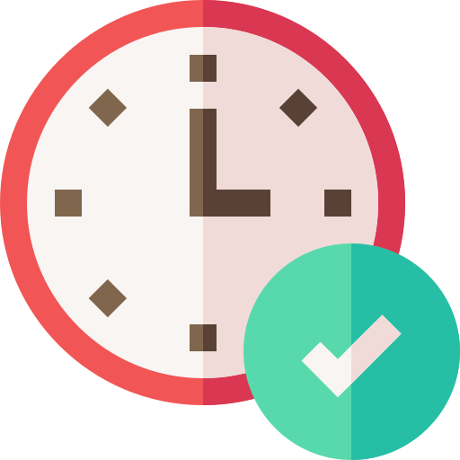
Conversão de tempo
1s segundo
1ms = 0,001s = s milisegundo
1s = 0,001ms = s microsegundo
1ns = 0,001s = s nanosegundo
1ps = 0,001ns = s picosegundo
0101010101010101000010100101010101010101010000101011101110100011100010010101010101010101010101010001010101010101010000101001010101010101010100001010111011101000111000100101010101010101010101010100

Slide 22
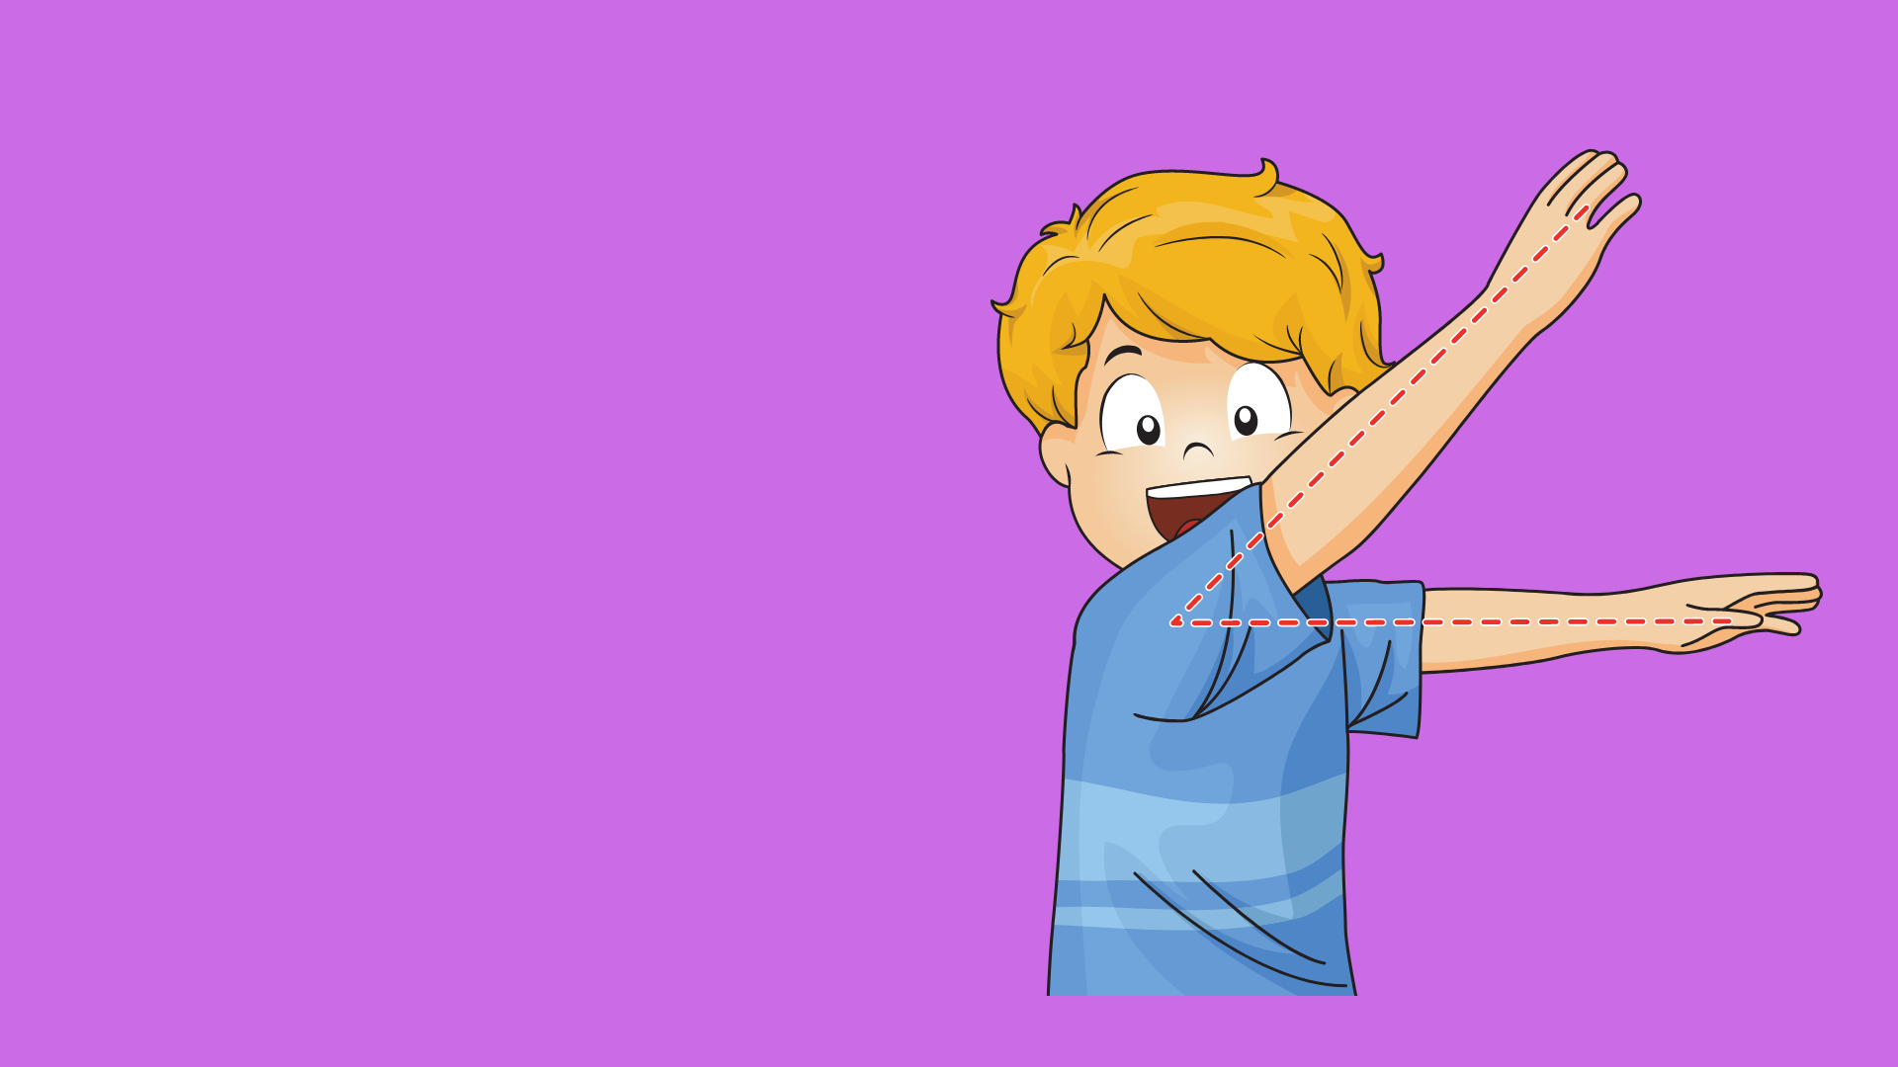
Ângulos

Slide 23

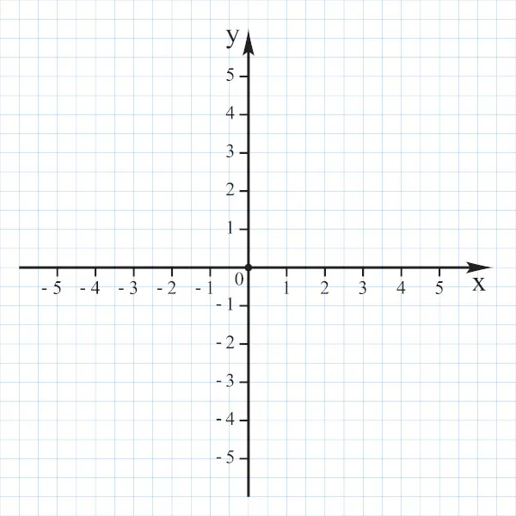
Plano Cartesiano
O plano cartesiano é utilizado como instrumento de localização, muito presente na matemática, formado por duas retas perpendiculares, chamadas de eixos cartesianos (X e Y);
Composto por duas retas reais, em que ao se cruzarem, formam um ângulo de 90º;
Dividido em 4 quadrantes;
0101010101010101000010100101010101010101010000101011101110100011100010010101010101010101010101010001010101010101010000101001010101010101010100001010111011101000111000100101010101010101010101010100

Slide 24
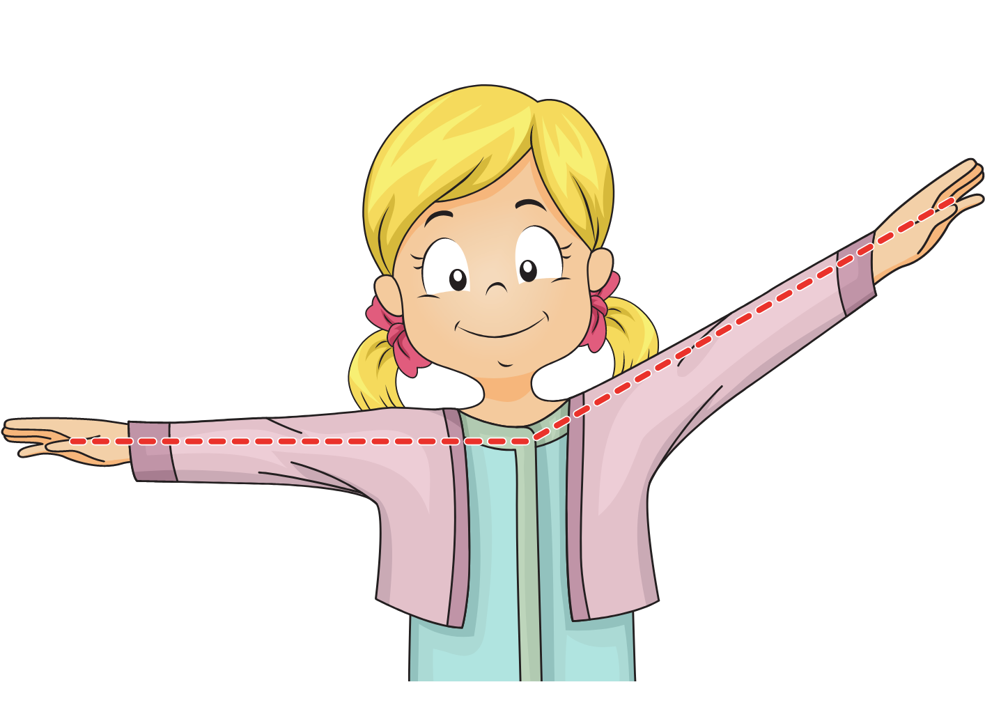
Ângulos
A classificação dos ângulos varia de acordo com a sua medida em graus;
Para além do ângulo nulo (com 0º), é possível identificá-los como agudos, retos, obtusos, além de rasos, côncavos ou inteiros.
0101010101010101000010100101010101010101010000101011101110100011100010010101010101010101010101010001010101010101010000101001010101010101010100001010111011101000111000100101010101010101010101010100

Slide 25
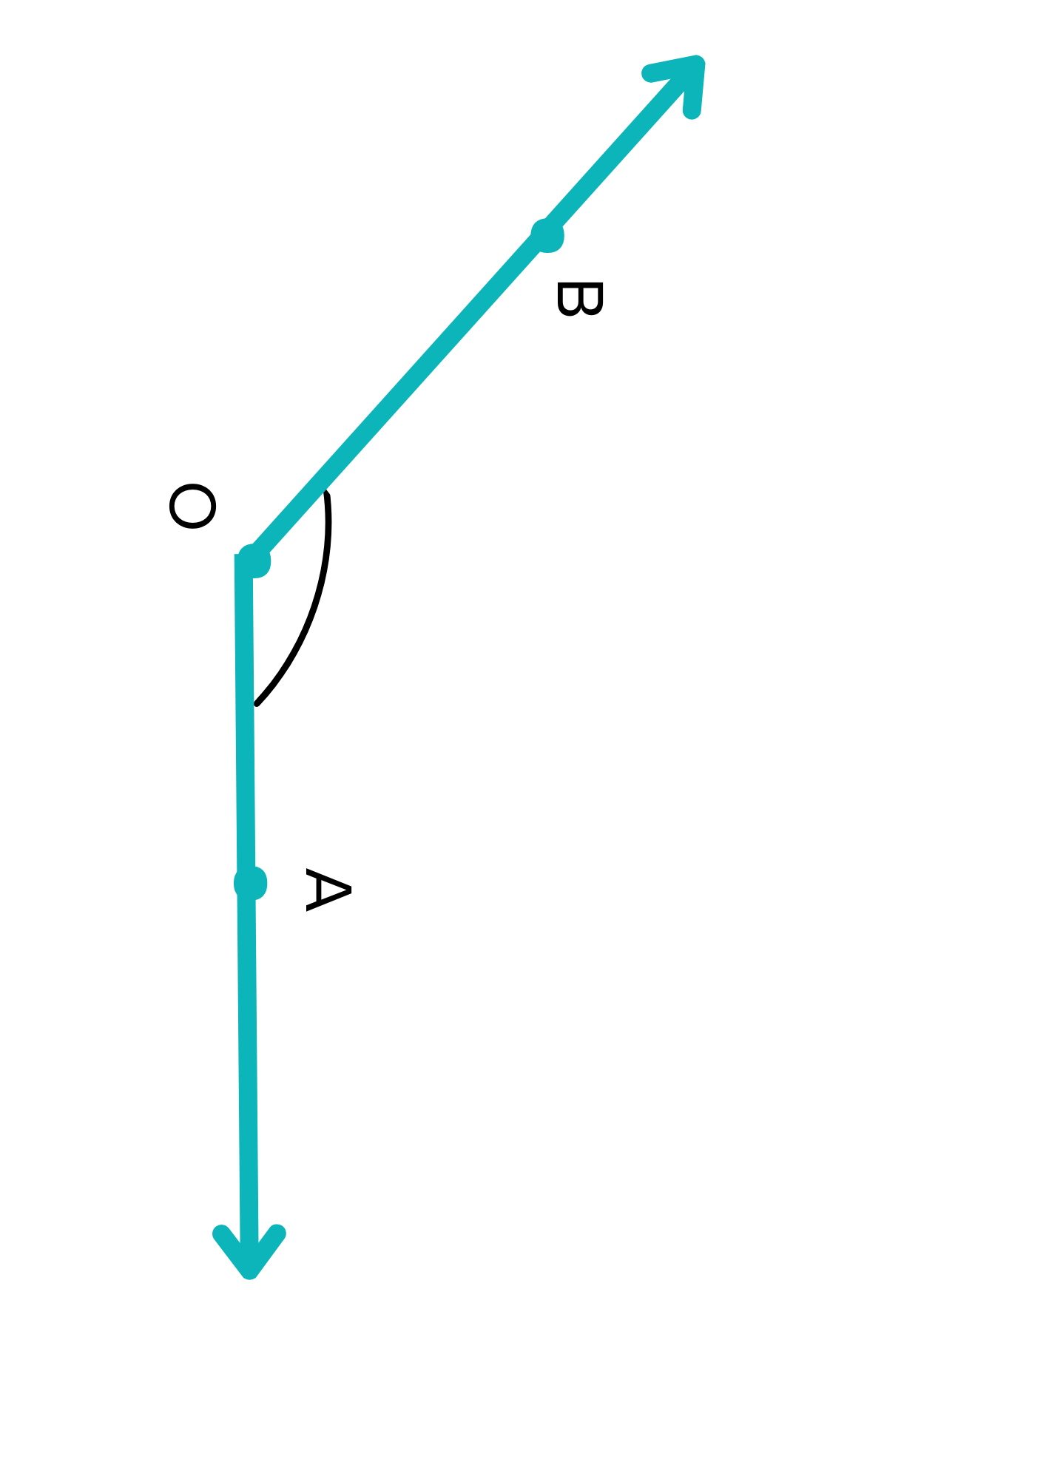
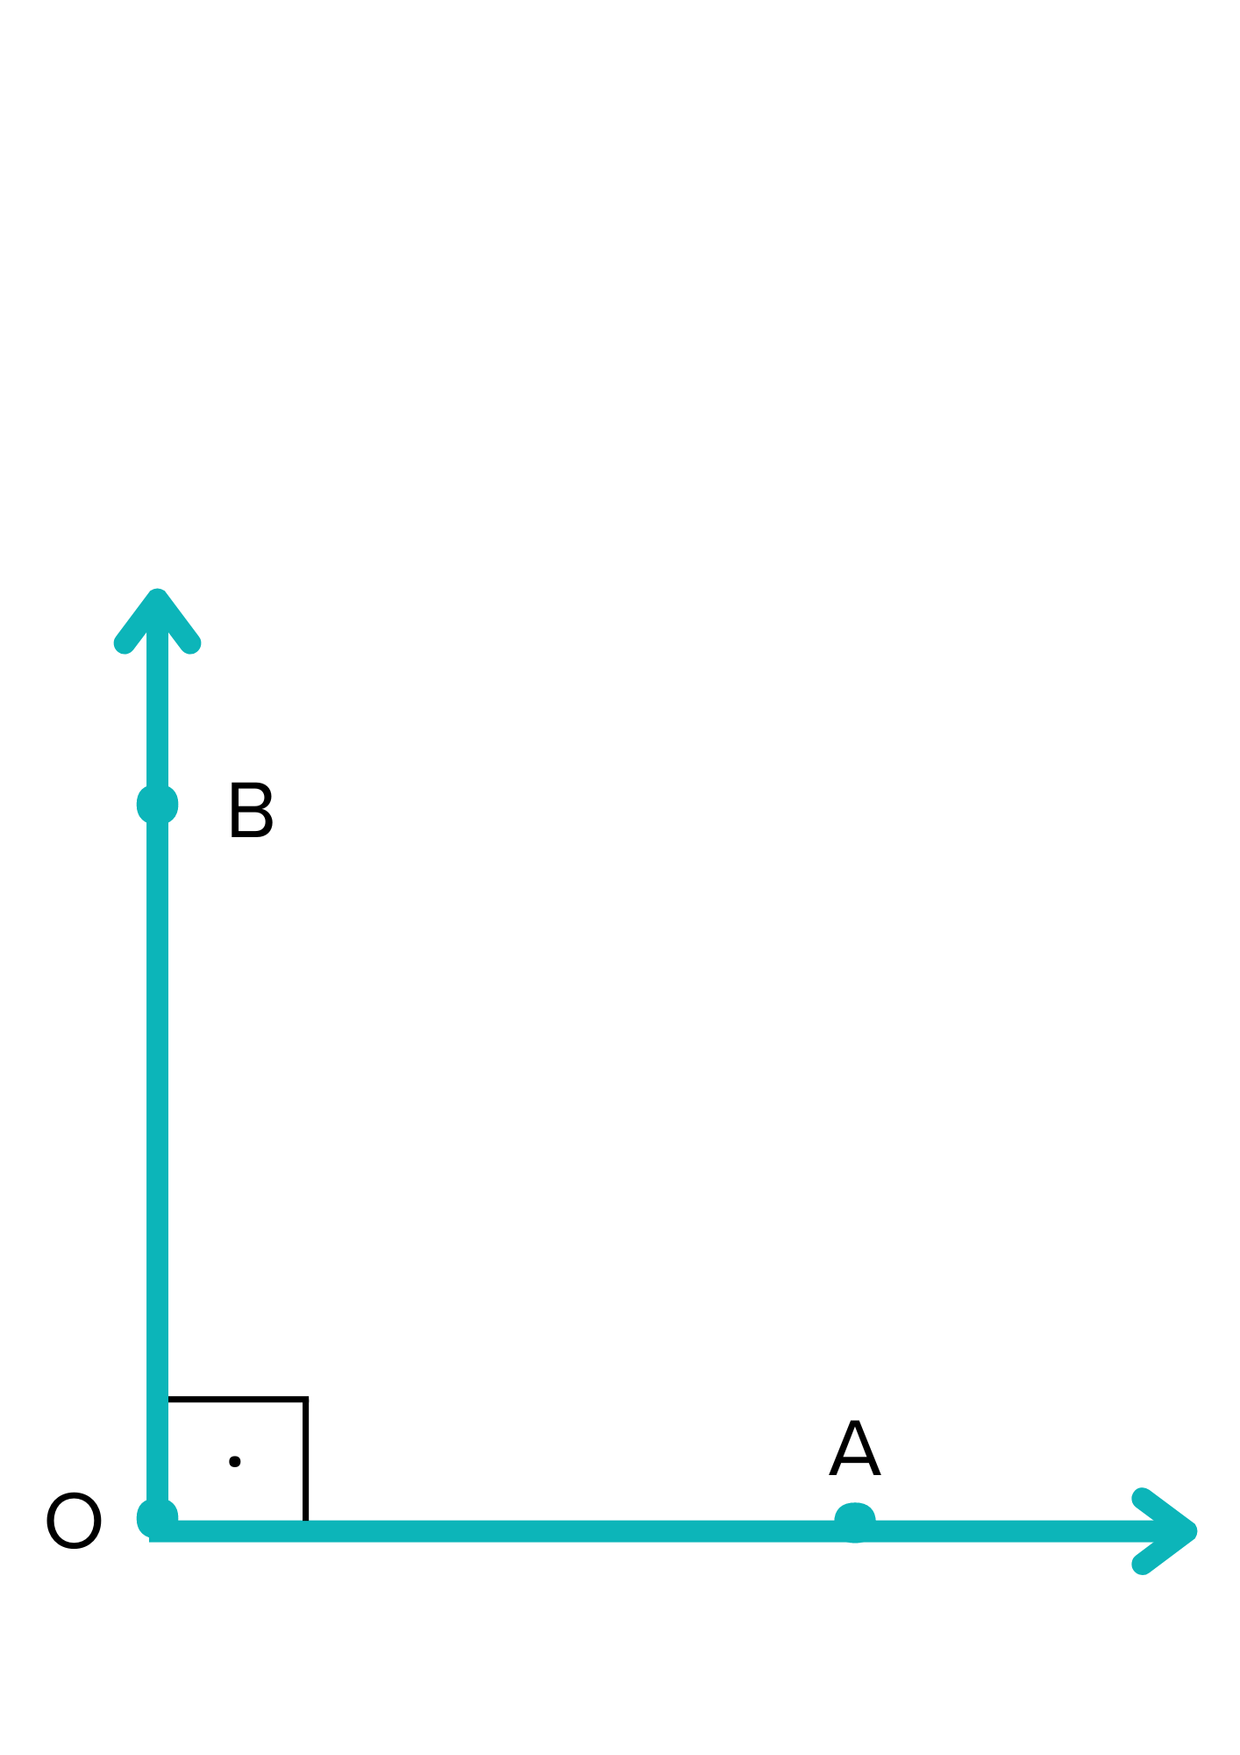
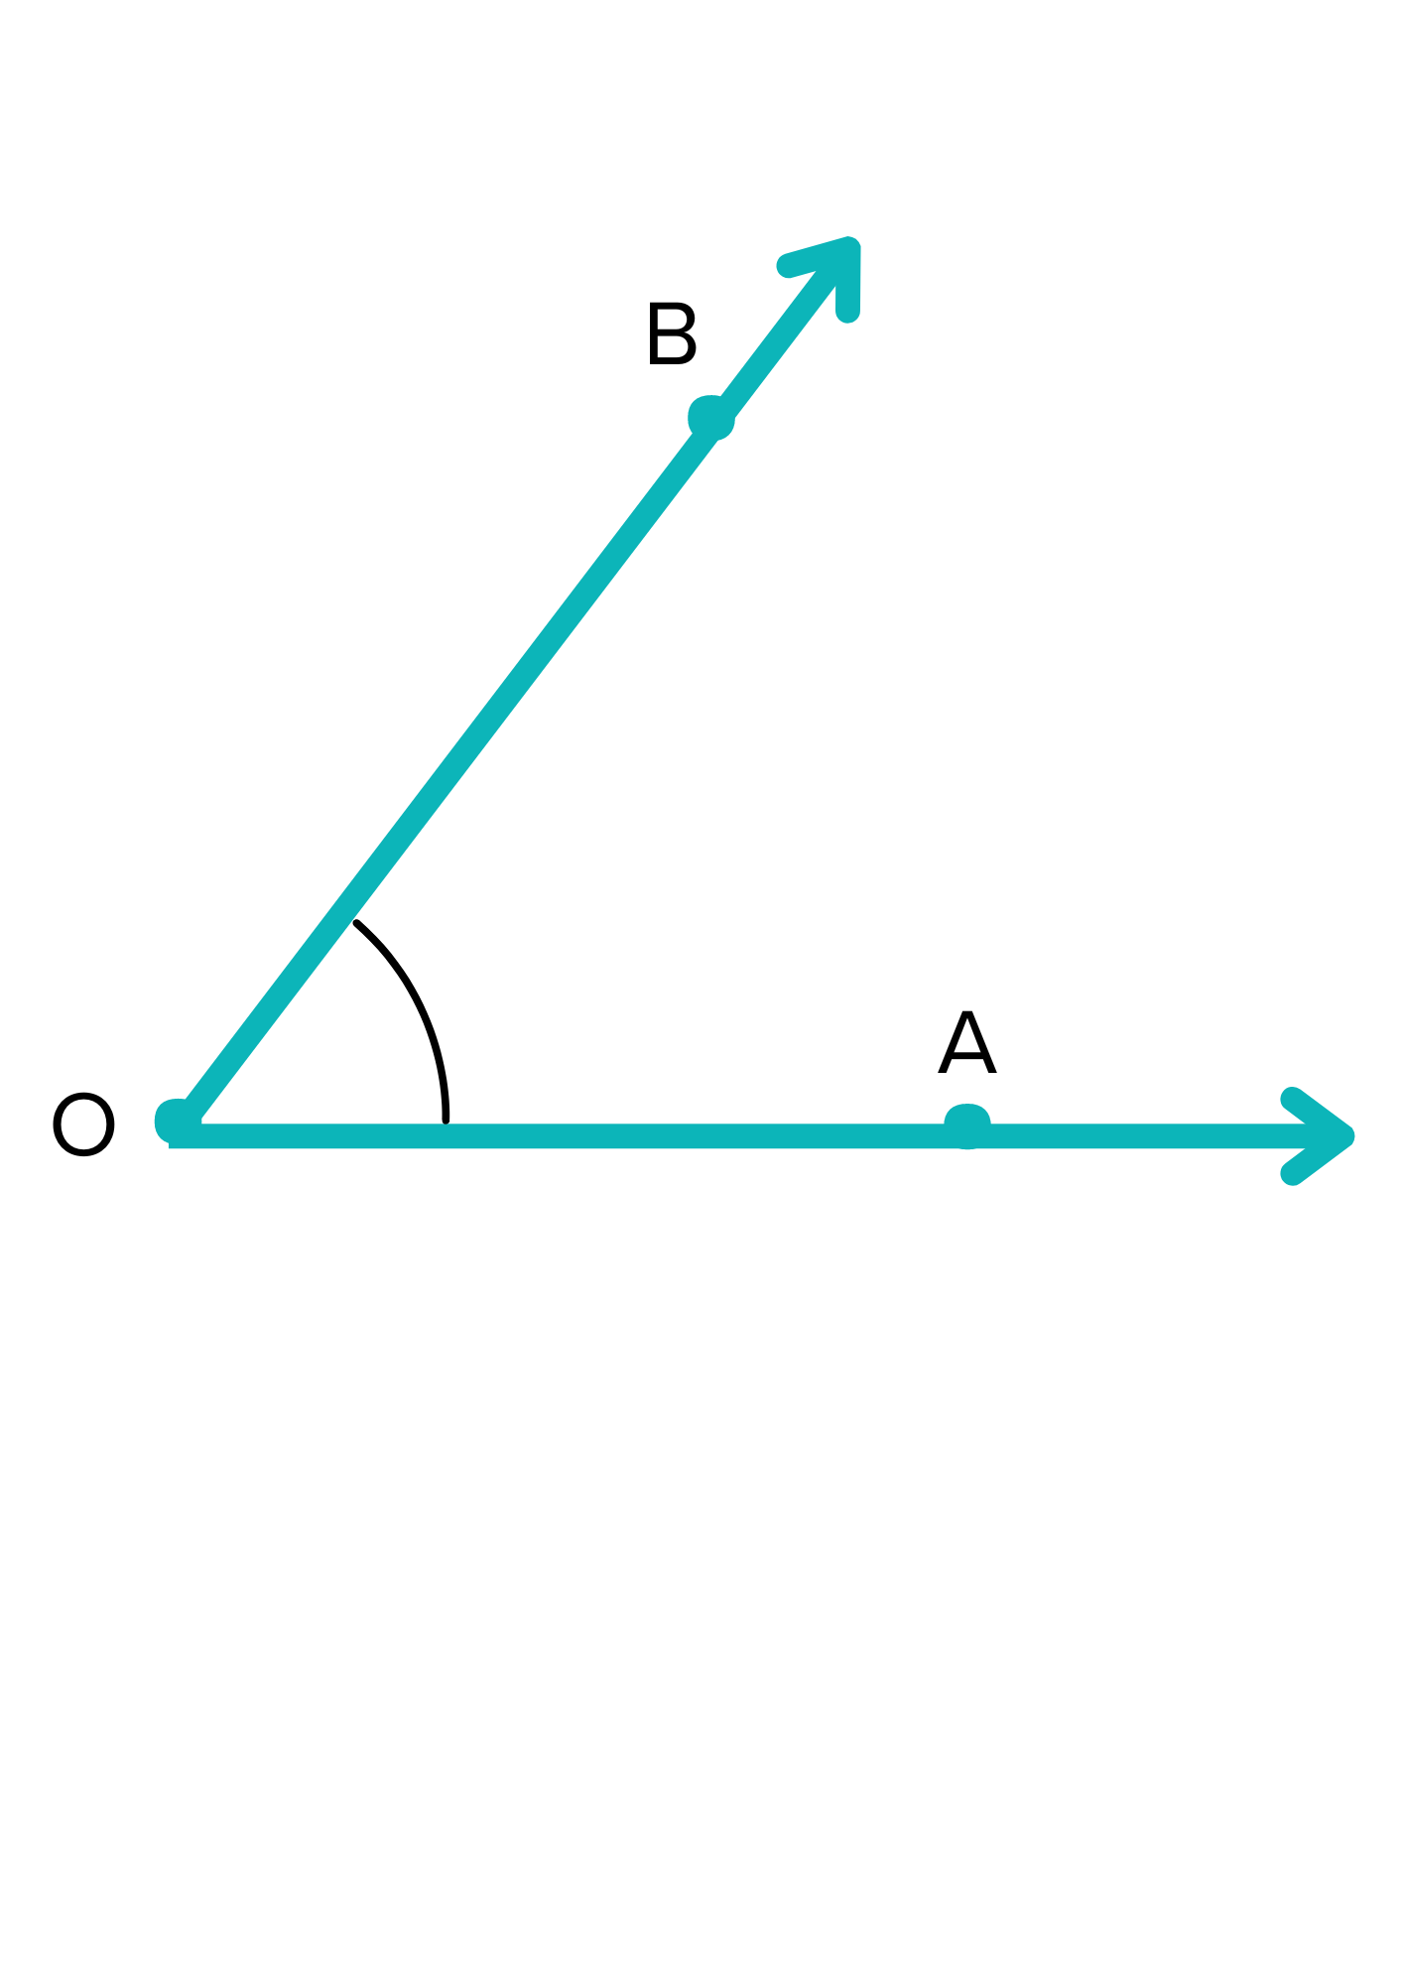
Ângulos
Agudo
menor que 90°
Reto
igual a 90°
Obtuso
maior que 90°
0101010101010101000010100101010101010101010000101011101110100011100010010101010101010101010101010001010101010101010000101001010101010101010100001010111011101000111000100101010101010101010101010100

Slide 26
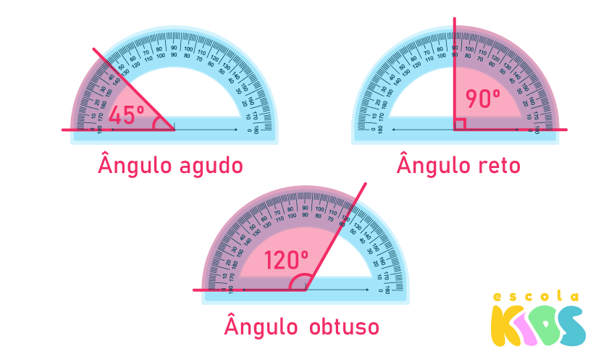
Ângulos e Graus
0101010101010101000010100101010101010101010000101011101110100011100010010101010101010101010101010001010101010101010000101001010101010101010100001010111011101000111000100101010101010101010101010100

Slide 27
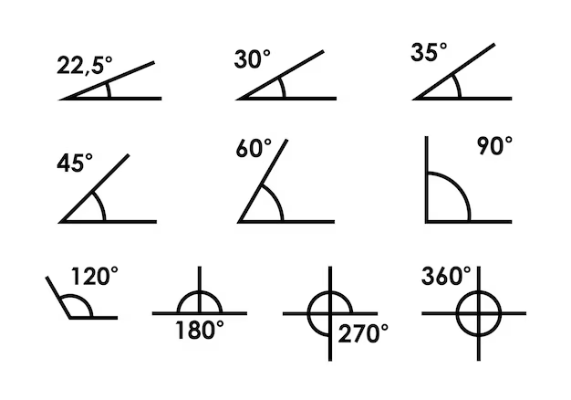
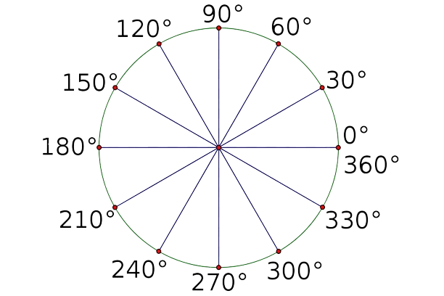
Ângulos e Graus
0101010101010101000010100101010101010101010000101011101110100011100010010101010101010101010101010001010101010101010000101001010101010101010100001010111011101000111000100101010101010101010101010100

Slide 28
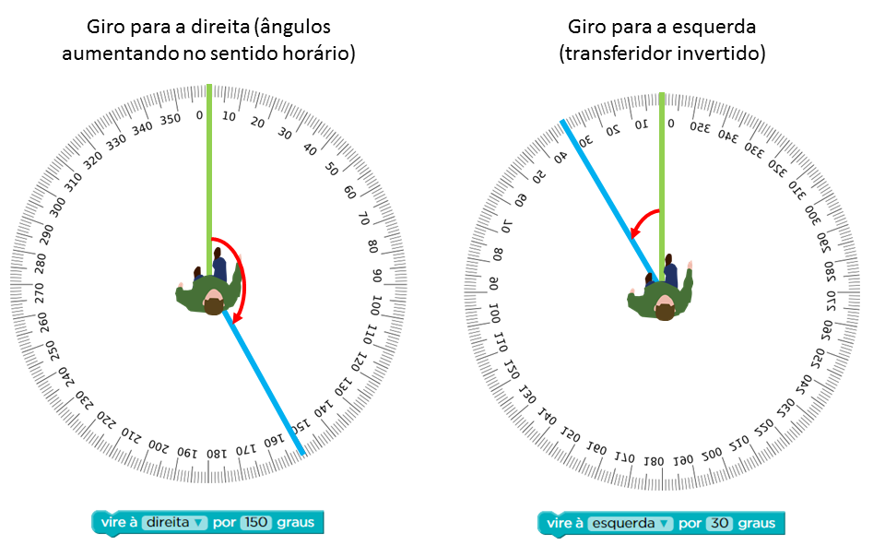
Ângulos e Graus
0101010101010101000010100101010101010101010000101011101110100011100010010101010101010101010101010001010101010101010000101001010101010101010100001010111011101000111000100101010101010101010101010100

Slide 29

BORA PRATICAR!

Slide 30


Relembrando…
Na última aula, foi empregado o Code.org para resolução de um desafio com várias fases a serem percorridas;
Utilização da programação em blocos e o raciocínio lógico;
E dessa vez não será diferente…
0101010101010101000010100101010101010101010000101011101110100011100010010101010101010101010101010001010101010101010000101001010101010101010100001010111011101000111000100101010101010101010101010100

Slide 31

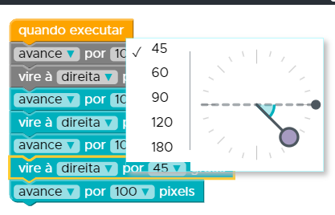
Atividade
Com o intuito de praticar o estudo sobre ângulos, será realizada uma atividade baseada no filme Frozen;
Para isso, serão utilizados conceitos sobre os ângulos reto, agudo e obtuso na resolução dos desafios.
0101010101010101000010100101010101010101010000101011101110100011100010010101010101010101010101010001010101010101010000101001010101010101010100001010111011101000111000100101010101010101010101010100

Slide 32
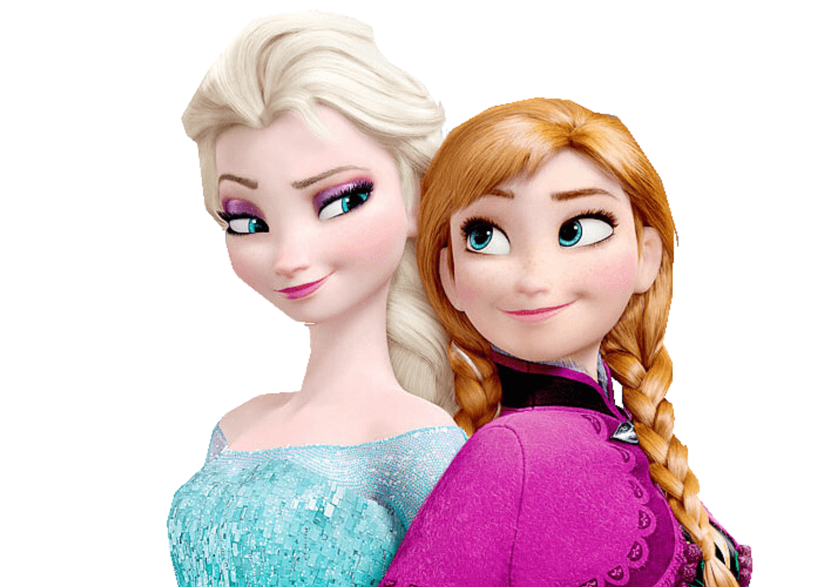
Hora de Código
Bora entrar nessa aventura congelante com a Hora do Código?
Principal desafio ::: Programação com Anna e Elsa
https://studio.code.org/s/frozen/.
0101010101010101000010100101010101010101010000101011101110100011100010010101010101010101010101010001010101010101010000101001010101010101010100001010111011101000111000100101010101010101010101010100

Slide 33
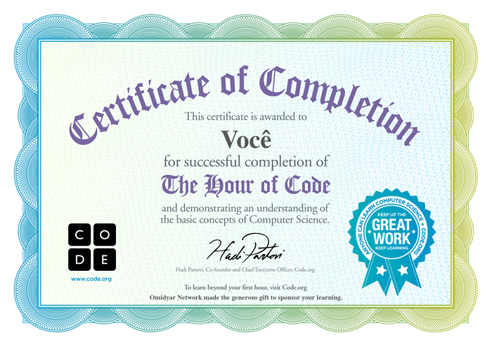
Desafio completo!
0101010101010101000010100101010101010101010000101011101110100011100010010101010101010101010101010001010101010101010000101001010101010101010100001010111011101000111000100101010101010101010101010100

Slide 34





Dúvidas e perguntas?!
@nepeti.ce
informatica.ifgoiano.edu.br

Slide 35




Material Licenciado
Este documento está licenciado sob uma licença Creative Commons CC BY-NC-SA 4.0.
Texto da licença: https://creativecommons.org/licenses/by-nc-sa/4.0/deed.pt-br
Esta licença permite que outros remixem, adaptem e criem a partir do seu trabalho para fins não comerciais, desde que atribuam a você o devido crédito e que licenciem as novas criações sob termos idênticos.
Atribuição — Você deve dar o crédito apropriado, prover um link para a licença e indicar se mudanças foram feitas.
NãoComercial — Você não pode usar o material para fins comerciais.
CompartilhaIgual — Se você remixar, transformar, ou criar a partir do material, tem de distribuir as suas contribuições sob a mesma licença que o original.
0101010101010101000010100101010101010101010000101011101110100011100010010101010101010101010101010001010101010101010000101001010101010101010100001010111011101000111000100101010101010101010101010100

